Slide 1
Hekim Performans Yönetimi
21
Prof.Dr. ŞAHİN KAVUNCUBAŞI

Slide 2
Konular
Başarı ve başarı değerlendirmesi tanımı
Başarı değerlendirme amaçları
Başarı değerlendirmede hata kaynakları
Hekim performansının değerlendirilmesi

Slide 3
Performans kavramı
Performans, herhangi bir görevin gereği olarak önceden belirlenen standartlara uygun davranışların gösterilmesi ve beklenen amaçlara yaklaşma derecesi olarak tanımlanabilir.
Performans değerlendirme ise, çalışanın performansının incelendiği, değerlendirildiği, sonucun kaydedildiği ve çalışana bildirildiği süreçtir.

Slide 4
Performans ve yeterlilik
Performans ile yeterlilik (competency) terimleri genellikle karıştırılmaktadır. Yeterlilik, bir iş veya uğraşı alanı ile ilgili teknik bilgi ve becerilerin varlığını, performans ise bilgi ve becerilerin üretime dönük yönünü ifade etmektedir. Başka bir anlatımla performans verilen görevlerin yapılmasıyla (başarılmasıyla) ilişkilidir.

Slide 5
Performans Yönetimi
Performans Yönetimi kurum hedefleri ile kişinin bireysel hedefleri arasında eşgüdüm sağlayarak her iki tarafın da hedeflerine ulaşmasını koordine eden devamlı bir süreçtir.

Slide 6
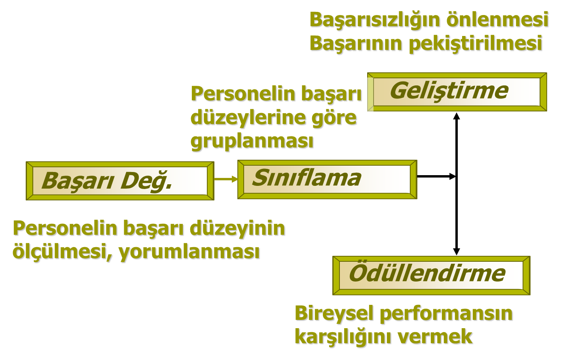

Slide 7
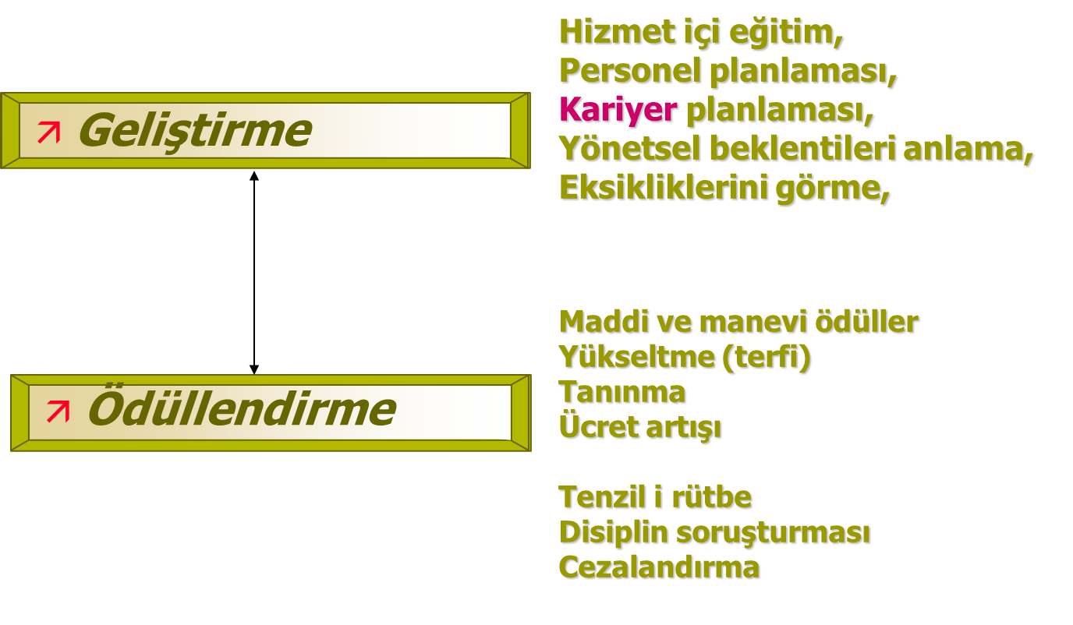
Amaçlar

Slide 8
Performans Değerlendirmede Hata Kaynakları (yapılmaması gerekenler)
Aşırı hoşgörü ve esneklik (leniency)
Katılık (strickness)
Hale Etkisi (halo effect)
Merkezi Eğilim (central tendency)
Yakın Zaman Etkisi (recency effect)
İşler Arasındaki Bağımlılığın Dikkate Alınmaması

Slide 9
Aşırı hoşgörü
Hoşgörü yada ‘değerlendirme enflasyonu’ bir yöneticinin, bir çalışanın performansını olduğundan daha yüksek değerlendirmesidir.
Yöneticiler bazen, iş görenleri suçlamak için bir neden olmadığını düşünerek onları belli ölçütlere göre olduklarından daha yüksek değerlendirirler.
Çözüm: Yönetici eğitimi, başarı değerlendirmesini nesnel kriterlere dayandırmak.

Slide 10
Katılık
Katılık, aşırı hoşgörünün tersidir; çalışanları hak ettiklerinden daha düşük düzeyde değerleme eğilimidir.
Değerlendirici, daha çok çalışanların hatalarına, zayıflıklarına ve eksikliklerine dikkat eder. Değerlendirmenin bu şekilde kullanılması üretkenliği azaltır, çalışanları küçük düşürür ve gelişme heveslerini kırar.

Slide 11
Hale etkisi
Hale etkisi, bir yöneticinin bir elemanı belli bir iş alanındaki mükemmelliğine bakarak, diğer alanlarda da olduğundan daha yüksek değerlendirmesidir.
Hale etkisi ters yönde de işleyebilir. Bir eleman işin bütün yönlerinde başarılı olduğu halde bir tek yönde pek başarılı değilse, bu başarılı olmadığı yön üzerinde odaklaşılması ‘boynuz etkisi’ diye bilinen durumu ortaya çıkarır.
Çözüm: Performans değerlendirmesi kapsamlı olmalı, işin tüm yönlerini dikkate almalıdır.

Slide 12
Merkezi eğilim
Personel hakkında çok iyi veya kötü demek cesaret isteyen bir iştir. Yönetici iki uçtan birine göre değerleme yaparsa bu yargının baş ağrıtacağını düşünerek çoğu kez değerleme merkezinin ortasında kalan değerleri (orta veya vasat gibi) işaretleme yoluna giderler.
Çözüm: Zorunlu dağıtım yöntemi gibi teknikleri kullanmak.

Slide 13
Yakın zaman etkisi
Personelin son zamanlardaki çalışmalarına / performansına odaklaşarak değerlendirme yapmaktır.
Futbol takımlarımızın teknik direktörlerini düşününüz
Çözüm: Yöneticiler performans değerlendirmesinde kullanmak amacıyla personelin performansı ile ilgili sürekli notlar tutmalıdır. Performans değerlendirmesi, yılda bir kez yapılan yönetsel etkinlik değildir.

Slide 14
Performans değerlendirme Yöntemleri
Karşılaştırmalı Standartlar Yaklaşımı
Doğrudan sıralama yöntemi
Sıraya Koyarak Değerlendirme Yöntemi
İkili karşılaştırma yöntemi
Zorunlu Dağıtım Yöntemi
Kesin Standartlar Yaklaşımı
Kompozisyon yöntemi
Kritik olay yöntemi
Ağırlıklandırılmış denetim Listesi yöntemi
Grafik derecelendirme Ölçekleri
Davranışa Dayalı Değerlendirme Ölçeği
Amaç-Sonuç Yönelimli Yaklaşımlar
AGY
Sorumluluk Merkezi
İş Standartları yöntemi
Değerleme Merkezi Tekniği
360 Derece başarı değerlendirmesi

Slide 15
Karşılaştırma Standartlar Yaklaşımı
Bu yaklaşım, bir personelin, diğer personel ile karşılaştırılması düşüncesine dayanır.
Doğrudan sıralama yöntemi
Sıraya Koyarak Değerlendirme Yöntemi
İkili karşılaştırma yöntemi
Zorunlu Dağıtım Yöntemi

Slide 16
İkili karşılaştırma yöntemi
 | Şahin | Meriç | Cenk | Fikriye | Simten | Top
Şahin |  | 1 | 2 | 2 | 2 | 7
Meriç | 1 |  | 2 | 2 | 2 | 7
Cenk | 0 | 0 |  | 2 | 1 | 3
Fikriye | 0 | 0 | 0 |  | 1 | 1
Simten | 0 | 0 | 1 | 1 |  | 1

Slide 17
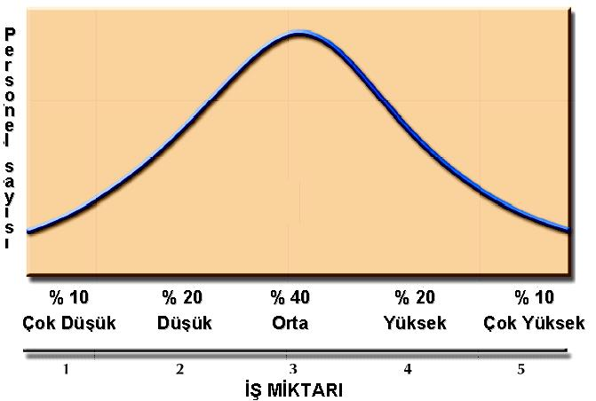
Zorunlu dağıtım yöntemi

Slide 18
Kesin (mutlak) standantlar yöntemi
Kesin standartlar yaklaşımında -karşılaştırmalı yaklaşımın tersine- değerleyiciler personeli, diğer personelden bağımsız olarak, işle ilgili çeşitli boyutlara göre değerlendirebilmektedir.
Kompozisyon yöntemi
Kritik olay yöntemi
Ağırlıklı denetim listesi yöntemi
Grafik derecelendirme ölçekleri
Davranışa dayalı Değerlendirme ölçeği

Slide 19
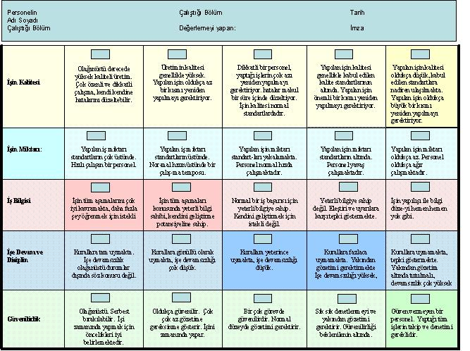
Grafik Derecelendirme Ölçeği

Slide 20
Amaç-Sonuç yönelimli yaklaşım
AGY
Sorumluluk merkezleri
İş Standartları yaklaşımı
Değerleme Merkezi Tekniği

Slide 21
Hekim Performansını Değerleme Yöntemleri
Hekim Performansını Değerleme Yöntemleri

Slide 22
Hekim performansının önemi
Hekimler, üretim faaliyetlerinin asli unsuru ve başlatıcısıdır.
Hizmet Maliyetleri (% 75-85)
Kalite
Teknik
Bakım
Ebe
Hemşire
Muhasebe
Hekim
Teknisyen
Sağlık
Memuru

Slide 23
Hekim performansı değerleme yöntemleri
Kendi Kendine Değerlendirme (self assesment).
Hekimi Hastaların Değerlendirmesi
Eşitlerin Değerlendirmeleri
Standartlaştırılmış /Simule edilmiş (simulated) Hastalar Yöntemi
360 Derece Performans Değerlendirmesi
Göreceli Değerler Birimi (GDB)

Slide 24
Kendi kendini değerlendirme (örnek maddeler)
İFADELER | DERECELER Düşük Yüksek
1. Hasta bakım hizmetlerinin psikolojik boyutlarına gösterdiğim ilgi düzeyi | 1 | 2 | 3 | 4 | 5
2. Hastaların psikolojik sorunlarını çözümlerken hasta mahremiyete gösterdiğim saygı | 1 | 2 | 3 | 4 | 5
3. Doktor hasta ilişkilerini geliştirme becerim | 1 | 2 | 3 | 4 | 5
4. Hastadan sistematik biçimde bilgi alabilme becerim | 1 | 2 | 3 | 4 | 5
5. Hastadan alınan bilgileri anlama ve yorumlara becerim | 1 | 2 | 3 | 4 | 5
6. Diğer sağlık personelinden (psikolog, sosyal hizmet uzmanı vb) alınan konsültasyonu kullanabilme becerim | 1 | 2 | 3 | 4 | 5
7. Hastanın gereksinmelerine yanıt veren uygun tedavi kararlarını alma becerim | 1 | 2 | 3 | 4 | 5
8. Hastanın yaklaşımlarını değerlendirme becerim | 1 | 2 | 3 | 4 | 5
9. Hastaların, bana karşı yaklaşımlarının farkına varma düzeyim | 1 | 2 | 3 | 4 | 5
10. Hastaların duygu, düşünce ve değerlerinin farkına varma düzeyim | 1 | 2 | 3 | 4 | 5

Slide 25
Hastaların değerlendirmesi
ABC Tıp Merkezi
Bu gün görüştüğünüz doktorun adı ve bölümü nedir?
Doktorun Adı:___________________ 3-Bölümü_________________________
Bu doktor sizin kişisel doktorunuz mudur?
( ) Evet ( ) Hayır
İhtiyaçlarınıza ilgi gösterme | Çok iyi | İyi | Orta | Kötü
Saygı | Çok iyi | İyi | Orta | Kötü
Bilgilendirme | Çok iyi | İyi | Orta | Kötü
Zaman ayırma | Çok iyi | İyi | Orta | Kötü
Bilgi ve beceri | Çok iyi | İyi | Orta | Kötü
Genel izlenim | Çok iyi | İyi | Orta | Kötü

Slide 26
Eşitlerin (peer) değerlendirmesi
 | Ortalama altı | Ortalama | Ortalama üstü
Hastalara ayrılan zaman ve gösterilen çaba
Hastane kurallarına uyma
Muayene ettiği hasta sayısı
Çalışma grubuyla iletişim
Hastanın sevk edildiği kurum ve kişilerle (başka hekim ya da hastaneler) iletişim
Hastalarla iletişim
Personelle iletişim
İş arkadaşlarına karşı gösterilen saygı
Projeleri zamanında tamamlama tarzı
Grup kararlarına bağlılık
Belgelerin korunması ve dosyalama konusunda hassasiyet

Slide 27
Simule edilmiş hasta yöntemi
Mide problemlerimle ilgili olarak hekimin bana sordukları | Evet | Hayır
Mide ağrımın nerede yerleşik olduğu | O | O
Ne kadar süredir mide ağrım olduğu | O | O
Kanlı kusup kusmadığım | O | O
Dışkı rengimin siyah olup olmadığı | O | O
Fiziksel muayenede hekimin kontrol ettikleri | Evet | Hayır
Kan basıncımı aldı | O | O
Karnımı elleriyle kontrol etti | O | O
Rektal muayene yapmak istediğini söyledi ya da evde uygulamam için hemocult testi şeridi verdi | O | O

Slide 28
Göreceli Değer Birimleri (GDB- RVUs)
KOD | İŞLEM | Hekim GDB | Kurum GDB | Mesleki Sorumluluk GDB | Toplam GDB
97026 | Kızıl ötesi ile terapi Infrared therapy | 0.06 | 0.22 | 0.01 | 0.29
97028 | Ultraviole ile tedavi Ultraviolet therapy | 0.08 | 0.22 | 0.01 | 0.31
97032 | Elektrik simulasyonu Electrical stimulation | 0.25 | 0.25 | 0.01 | 0,51

Slide 29
360 Derece Geribildirimi

